Slide 1

ー広島県内ものづくり企業向けー
カーボンフットプリント
（CFP）
算定報告書テンプレート
2024年度
広島県

Slide 2
CFP算定報告書
20XX.X
株式会社XXX

Slide 3
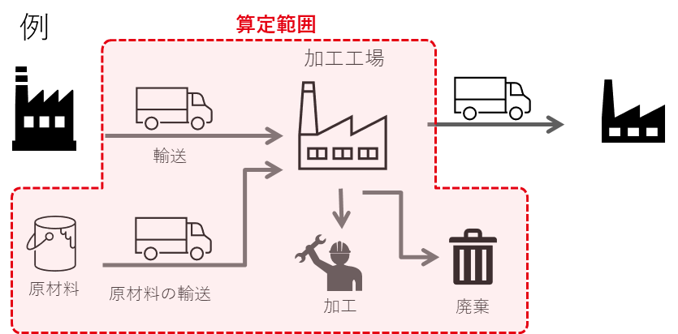
CFP算定の概要
CFP算定の目的
例｜
XXX製品の排出量の多いプロセスの分析を行うことを目的とする。
対象製品
製品名 ：XXX
製品品番：XXX
重量 ：XXX
システム境界
例｜
ライフサイクルステージは、Cradle to Graveとし、システム境界は以下の図に示す。

Slide 4
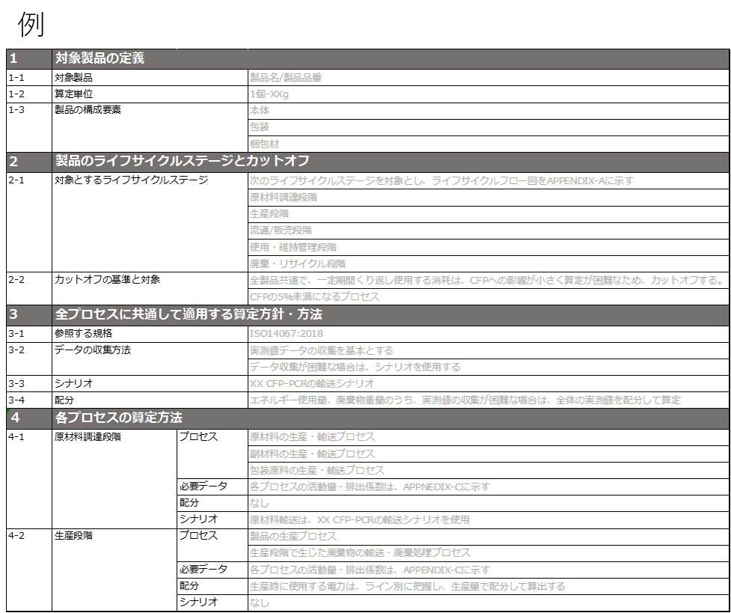
CFP算定手順
算定手順書
説明
別紙、算定手順書から
コピーして貼り付けます

Slide 5
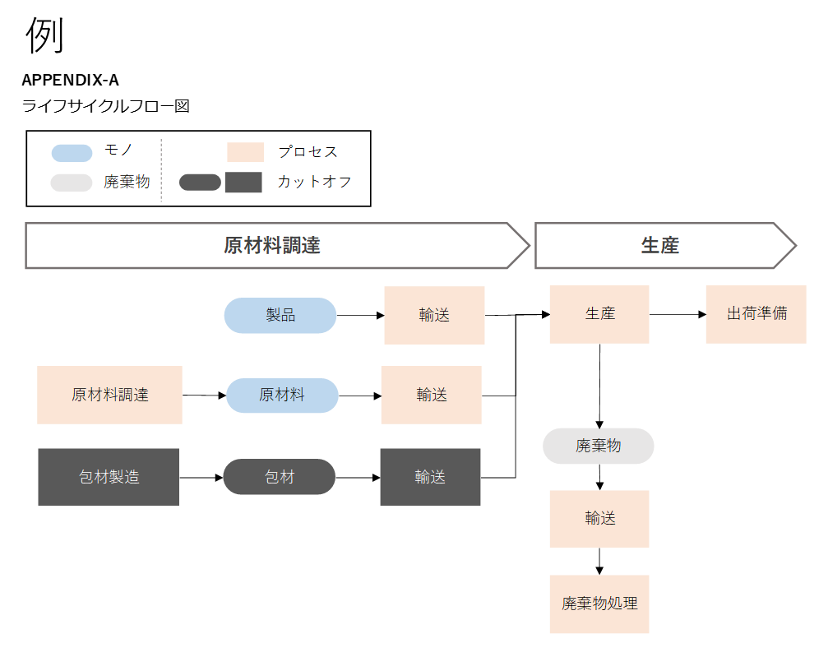
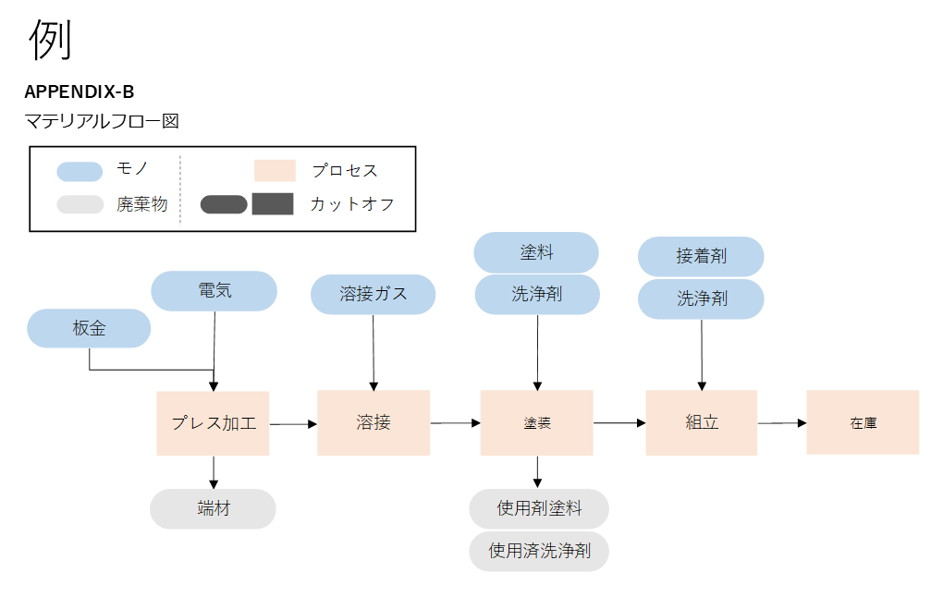
CFP算定手順
説明
別紙、算定手順書から
コピーして、画像として貼り付けます

Slide 6
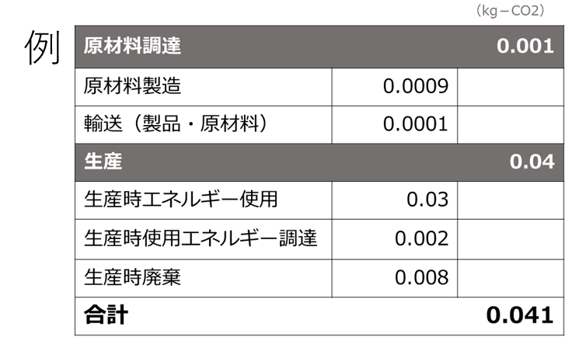
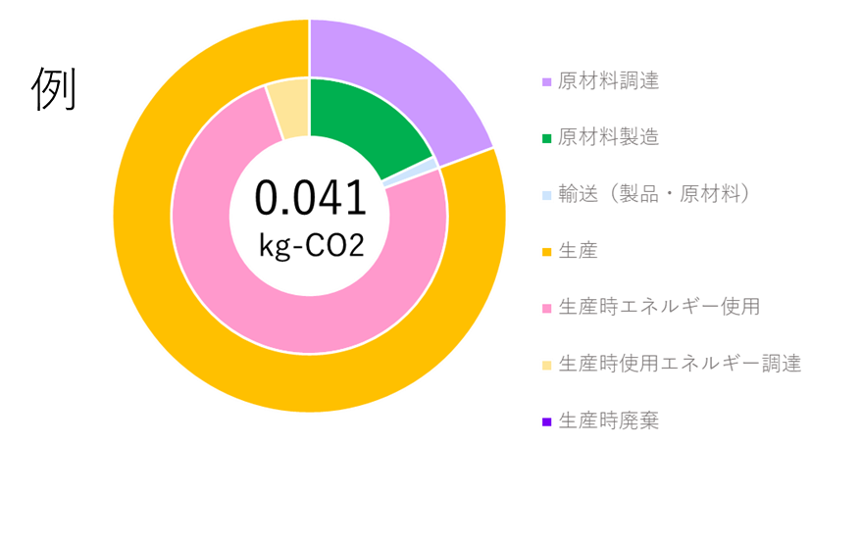
CFP算定結果
製品名｜XXX
CFP算定結果
0.0XX kg-CO2
説明
算定表からコピーして、
画像として貼り付けます

